Slide 1
고객관계관리
CRM 관련 선진기업 사례를 개발
이현호

Slide 2
목차
1. 매스티지 브랜드
2. 매스티지 주방용품 브랜드 사례
3. Williams Sonom
4. CRM
5. 미래 발전 방향
6. 국내 기업들이 배워야 할 점
Notes:
여긴 목차 그냥 목차 설명 하고

Slide 3
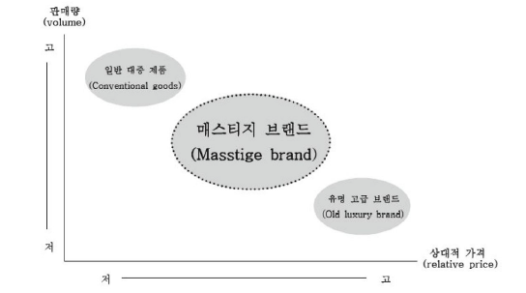
매스티지 브랜드
- 매스티지(masstige) 대중(Mass)과 명품(Prestige Product)을 뜻하는 단어를 조합한 신조어
판매량
(volume)
일반 대중 제품
(Conventional goods)
매스티지 브랜드
(Masstige brand)
유명 고급 브랜드
(Old luxury brand)
상대적 가격
(relative price)
상대적 가격과 판매량으로 살펴본 매스티지브랜드의 포지셔닝
Notes:
매스티지 브랜드개념
소비의 고급화 경향과 상품을 구입할 때 품질대비 합리적인 가격을 중요 선택기준으로 생각하는 이성소비의 경향으로 소비의 양극화 현상이 대두 되고 있는 가운데 합리적인 가격과 명품의 가치를 동시에 추구하는 대중적인 명품의 새로운 트렌드가 형성되었다.
이를 매스티지(masstige)라고 하는데 ‘mass(대중)’와 ‘prestige(명성)’의 합성어로써 예전의 전통적인 명품(Old Luxury Brand)과는 달리 쉽게 접근할 수 있는 가격대로 경제적인 부담이 비교적 적고, 소비자의 인식 속에서는 명품 브랜드와 동등한 위치로 명품보다 더 친근하게 다가갈 수 있는 제품이다.
미국 보스턴 컨설팅 그룹(BCG) 시카고 지사의 마이클 실버스타인(MichaelSilverstein)에 의해 트레이딩 업 현상에 대해 밝히면서, 매스티지 브랜드를 언급하기시작하였다.
트레이딩 업(Trading Up) 이란 미국 중산층 소비자들 사이에서 나타나는 소비패턴으로 높은 품질과 감성적인 가치를 제공하는 제품은 가격프리미엄을 주고서라도 구매하는 경향을 말하고 있다
과거 소수의 부유층만 구입할 수 있었던 고급 브랜드(Old Luxury goods) 즉, 명품과는 달리 가격 면에서 중산층 소비자들도 구입 가능한 범위에 있지만 판매량 면에서는 일반제품(conventional goods)과 상응한다.

Slide 4
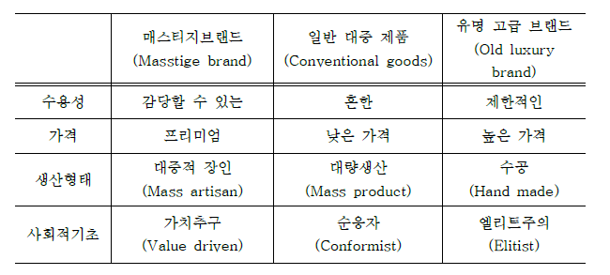
매스티지 브랜드
 | 매스티지브랜드 | 일반 대중 제품 | 유명 고급 브랜드
수용성 | 감당할 수 있는 | 흔한 | 제한적인
가격 | 프리미엄 | 낮은가격 | 높은 가격
생산형태 | 대중적 장인 | 대량생산 | 수공
사회적기초 | 가치추구 | 순응자 | 엘리트주의
브랜드 특성비교
Notes:
일반 대중 제품처럼 구입하기 너무 쉬우면 자연적으로 가치를 잃게 되고 유명 고급브랜드는 수용 할 수 있는 소비자가 제한적이다. 그러나 매스티지 브랜드는 소비자들
이 수용할 수 있는 최소의 영역에서 일반 대중 제품 가격에 프리미엄이 붙은 형태로미국 가정 40% 정도의 경제적 범위 내에서 가격이 측정된다.
명품은 대개 세계적 거장들에 의해 수공의 형태로 제품이 생산된다. 매스티지 브랜드는 완전한 수공의 형태는 취하지는 않지만 명품과 같이 장인정신의 요소를 지니고
있어 제품을 만드는데 사람의 손길이 필요하거나 전통적인 수공을 사용하는 과정이포함되어 있다. 그리고 사회적 기초 의식에 있어서 명품을 엘리트주의를 따르고 제품
수용정도가 특정 계층을 통해서 이루어진다.
하지만 매스티지 브랜드는 계층을 구별하지 않고 다양한 사람들에게 가치를 어필하며, 일반 대중 제품은 편리와 가격을 위주로 사람들에게 알리는 편이다. 이러한 매스
티지 브랜드의 특성을 다른 제품과 비교하여 설명하면, “배타적이지 않지만 제한되어 있고, 비싸지는 않지만 프리미엄이 붙어 있으며, 엘리트주의 보다는 가치를 공유하
고자 하는” 제품으로 파악 할 수 있다.
하버드 비즈니스 리뷰에 의하면 매스티지는 미국 전체 소비재 시장 규모의 19% 정도를 차지하며, 연간 10~15%의 성장세에 있다고 한다. 중가 제품을 주로 구입하던 미
국 중산층 소비자가 품질이나 감성적인 만족을 얻기 위해 비교적 저렴한 고급품을 소비하는 추세가 늘어나고 있다는 것이다. 매스티지는 단순히 가방과 의류 같은 패션
잡화 뿐만 아니라 식품·가전·가구·건강용품·애견용품·등과 같은 산업 전반에 널리 확장되고 있다. 41)
매스티지 제품을 구입하는 소비자들은 네 가지의 감성적 니즈의 특징이 있는 것으로알려졌다.

Slide 5
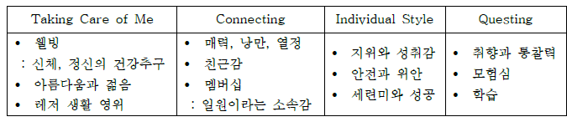
매스티지 브랜드
Taking Care of Me
웰빙
아름다움과 젊음
Connecting
매력, 낭만, 열정
멤버십
Individual Style
지위와 성취감
안전과 위안
레저 생활 영위
친근감
세련미와 성공
Questing
취향과 통찰력
모험심
학습
매스티지에 대한 감성적 니즈
Notes:
첫 번째로, 자기만족 추구의 니즈를 갖고 싶어 한다. 자신만의 시간을 갖고 휴식을 취하는데 도움이 되는 상품을 구입하길 원하는 것이다.
두 번째는, 인간관계를 결속시키고 그룹의 한 일원이 되는 소속감을 주는 제품을 사용하길 원한다. 예를 들어, 미국소수 계층의 이주민이 주류 사회에 속해야 한다는 생각으로 니먼 마커스나 삭스 피프드 에비뉴와 같은 백화점에서 의류나 시계를 구입하여 사회적 성공과 고급 취향을 가진 그룹에 속한다는 것을 드러내고 싶은 심리를 들 수 있다.
세 번째는, 색다른 경험, 모험과 재미, 이국적인 경험을 원하는 자아 발견의 니즈이다.
네 번째는, 매스티지 제품을 소비함으로서 자신을 표현하고 자신만의 스타일을 만들어내 다양한 그룹의 사람들에게 자신이 어떤 스타일을 선호하는지 전달하고자 한다는 것이다.43)
소비자의 심리를 분석하여 매스티지 마케팅은 기업들의 전략적 툴로 사용되고 있다.

Slide 6
2. 매스티지 주방용품 브랜드 사례
- Williams Sonoma
- Crate & Barrel
- The Conran Shop
Notes:
윌리암스 소노마는 주방과 식사에 관련된 모든 것을 파는 전문 소매업체이다. 창립때부터 키친웨어 한 분야에서 전문성을 꾸준히 키워왔으며, 부엌용품에 관해서는 쿡
킹웨어, 디너웨어, 커트러리, 프랫웨어, 글라스웨어, 베이킹웨어, 바, 향료, 조리기구심지어 요리책까지 키친을 위한 모든 제품이 총망라된 브랜드이다.
이 브랜드는 역사와 고풍스러운 문화의 갈증을 느끼고 있는 소비자들이 가격대가 비싸지만 프랑스의 멋스럽고 고급스러운 문화에 바탕을 둔 상품을 주로 취급하고 있다.
엄청난 규모의 매장은 엔틱이나 클래식 스타일의 제품, 내츄럴 스타일이나 모던 컨템퍼러리 스타일 제품 등 섹션을 구분하여 전시되어있다. 특히 프랑스산 냄비 세트나
식기, 올리브 오일, 로마산 물병, 북이탈리아 수제 치즈, 영국 디자인의 토스터 등 유럽산 고급 제품들이 윌리암스 소노마의 대표상품으로 자리잡고 있다.
윌리암스 소노마는 미국시장의 대표적인 할인점은 아니나, 중산층 이상의 자신만의공간을 추구하며, 새로운 문화를 창조하고자 하는 소비자가 주 고객이다.
크레이트 앤 배럴은 포터리반(윌리암스 소노마의 자회사)과 함께 미국을 대표하는 생활용품 브랜드로 국내에도 많이 알려져 있다. 모던하면서도 개성이 강하며 원색적인
컬러를 사용해 스타일리쉬한 분위기를 연출하는 디자인을 추구한다. 일반 가정의 집처럼 제품을 연출하여 진열하는 방식을 처음 시도한 브랜드로 유명하다.
콘란샵(Conran Shop)은 영국의 유명디자이너 테렌스 콘란(Terence Conran)에 의해 시작되어 뛰어난 디자인의 인테리어 가구 및 가정용품 대형 리테일 샵 브랜드이다.
콘란샵은 철저히 ‘미적 기준’에 맞춰 디자인을 하고 선별한다. 토탈 라이프스타일 개념의 선구자인 테렌스 콘란은 철저히 자신이 원하는 것, 자신만의 취향을 반영한 제
품을 만들고, 선별한 콘란표 모던디자인을 전파하여 ‘아름다운 생활 혁명’을 만든다.
사람이 즐길 수 있는 삶의 스타일을 만드는 것이 브랜드의 비전이다

Slide 7
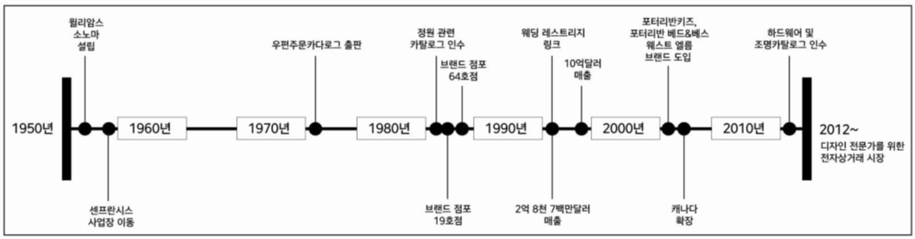
3. Williams Sonoma(WSM)
Notes:
1956년 윌리암스 소노마는 처크 윌리암스가 캘리포니아의 소노마라는 곳에서 처음문을 열었다.
별볼일 없는 키친상품을 판매하다가, 가게를 프랑스스타일로 만들고, 70년대에 사업의 범위를 확장하기 위해 우편주문카탈로그를 출판했습니다.
당시의 소노마는 주요 고객을 위한 서비스에 헌신했고, 고객 서비스의 높은 수준에 맞추어 매장 직원과의 많은 의사소통을 통해 고객이 쉽게 상품을 구매할 수 있도록 도와주었습니다.
타 지역의 배송은 UPS를 통해 무료로 배송해주고, 충전계좌를 개설 할수 있었으며, 반품은 고객에게 질문없이 진행을 하여 브랜드의 인지도를 높였습니다.
1980년 정원 관련 카탈로그를 인수함으로써 연간 3000만 고객을 달성했고,
1990년대 웨딩 레스트리지, 신부를 타켓으로 하는 최초의 전문 유통 업체를 만들었다. 당시 경기 침체로 매출이 하락하였지만, 브랜드의 인지도를 높이기 위해 24시간 TV쇼핑 네트워크를 도입하였다. 그 결과, 매출 10억 달러를 달성하고, 뉴욕 증권 거래소에 상장되었다

Slide 8
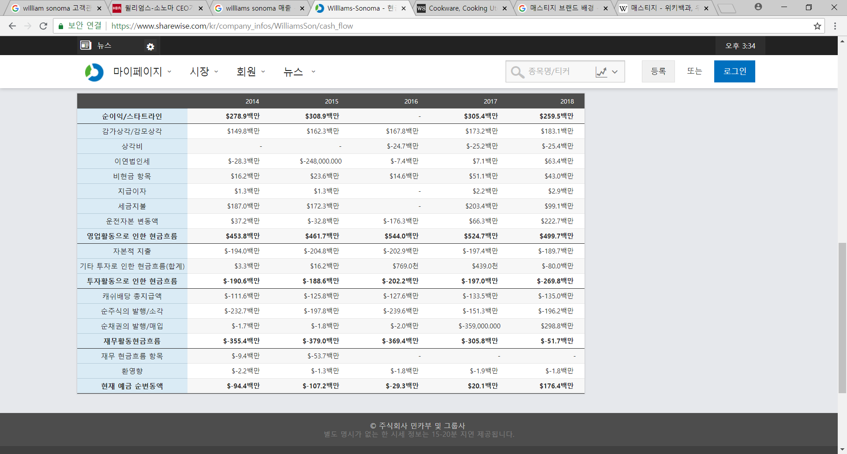
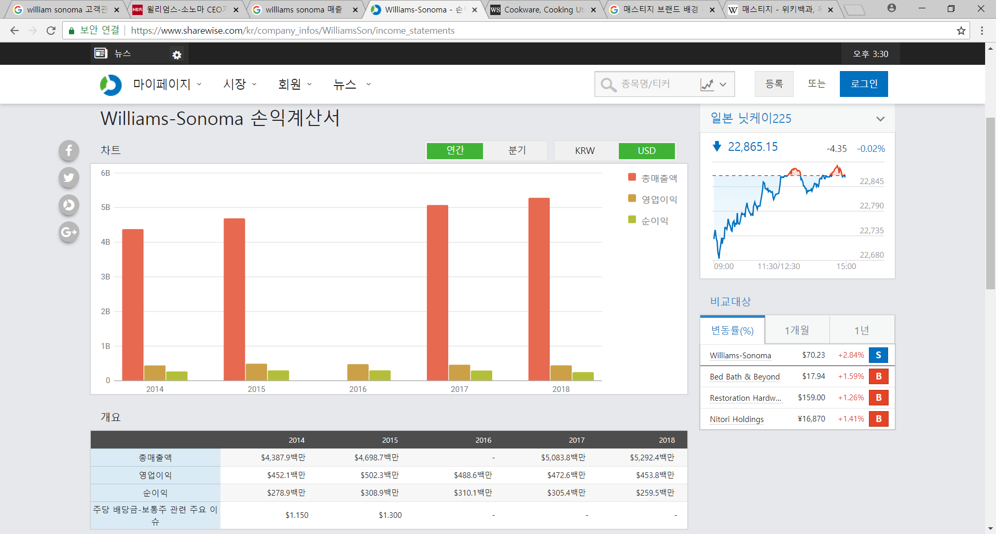
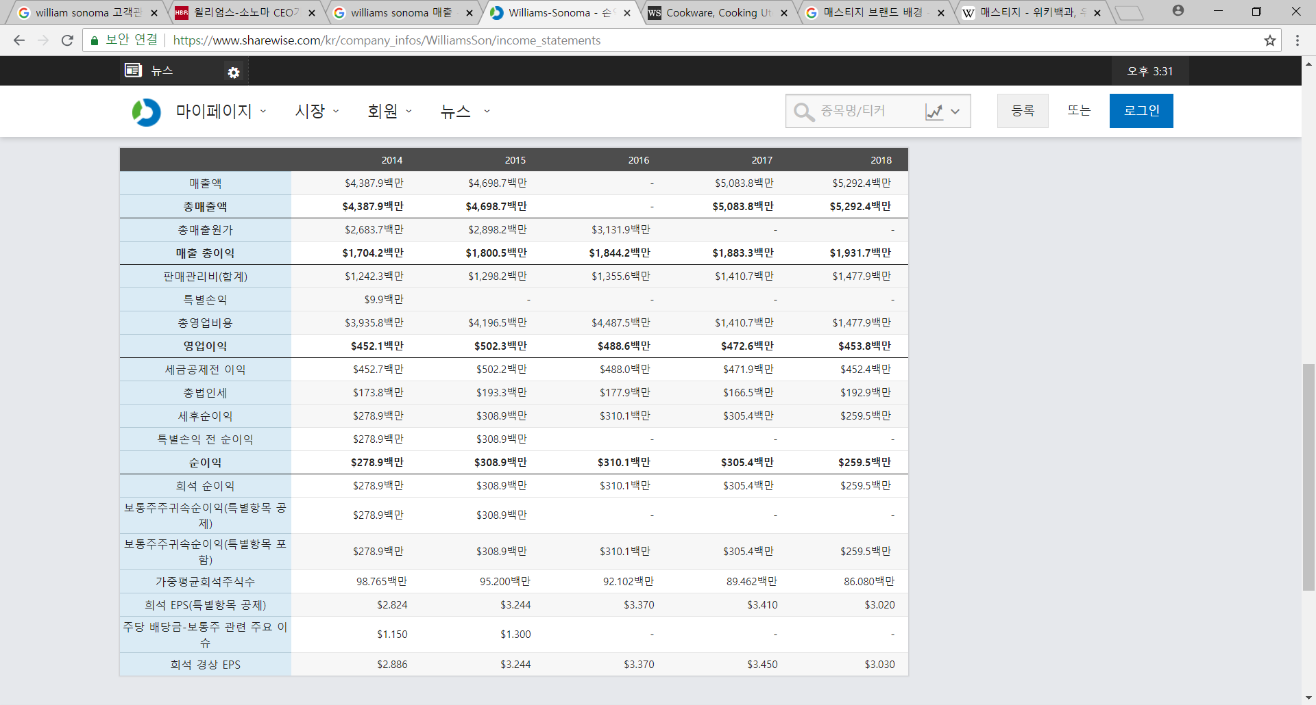
3. Williams Sonoma(WSM)
Notes:
Williams Sonoma Home 현황: 매출액, 이익률
소노마에 대한 손익계산서입니다.
2015년말부터 미국주택시장의 침체기로 인한 가정 가구에 대한 수요가 감소하였고, 강력한 경쟁자들의 저렴한 제품과 새로운 경쟁자들의 시장진입으로 인해 흔들렸으나,
돌파구를 찾아 정상궤도로 올라왔습니다.

Slide 9
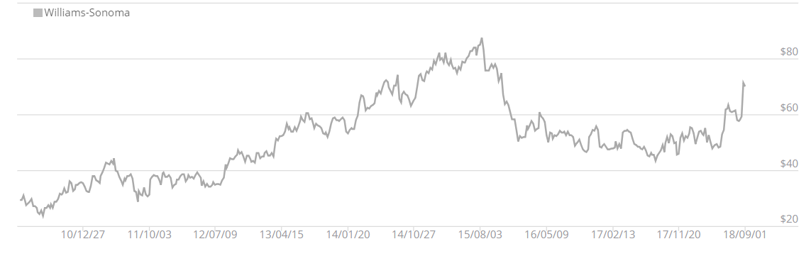
3. Williams Sonoma(WSM)
Notes:
Williams Sonoma Home 현황: 매출액, 이익률, 성장 과정, 경쟁사 현황 등 산업 분석 등
이 그래프는 WSM의 뉴욕증시입니다. 15년도말까지 상승세였지만, 그 후부터 다시 하락을 하다가 최근에 다시 상승하는 것을 볼 수 있습니다.
상승하는 이유 중 하나는 CRM을 성공적으로 수행했기 때문입니다.

Slide 10






3. Williams Sonoma(WSM)
Notes:
전에서 언급했던 강력한 경쟁사들은 주로 크레이트앤배럴, 배드배스앤비욘드,해버티,홈디포,월마트,이케아 등이 있습니다

Slide 11
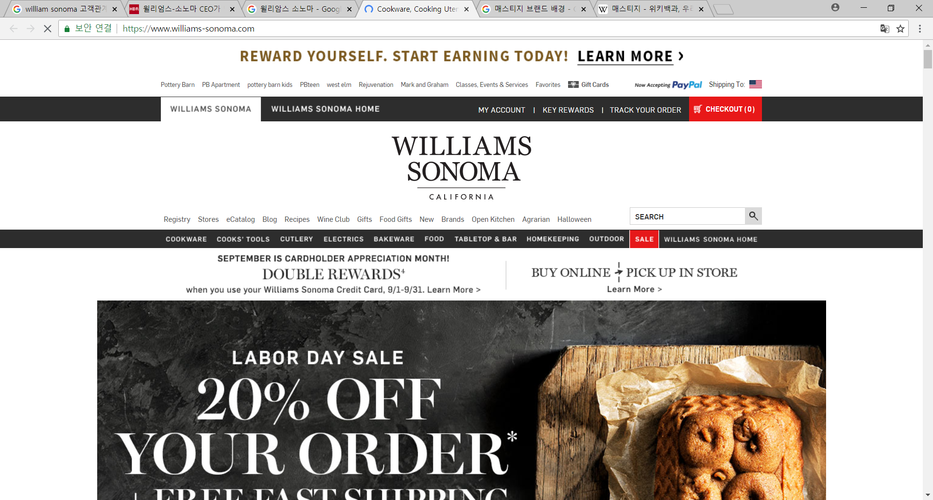
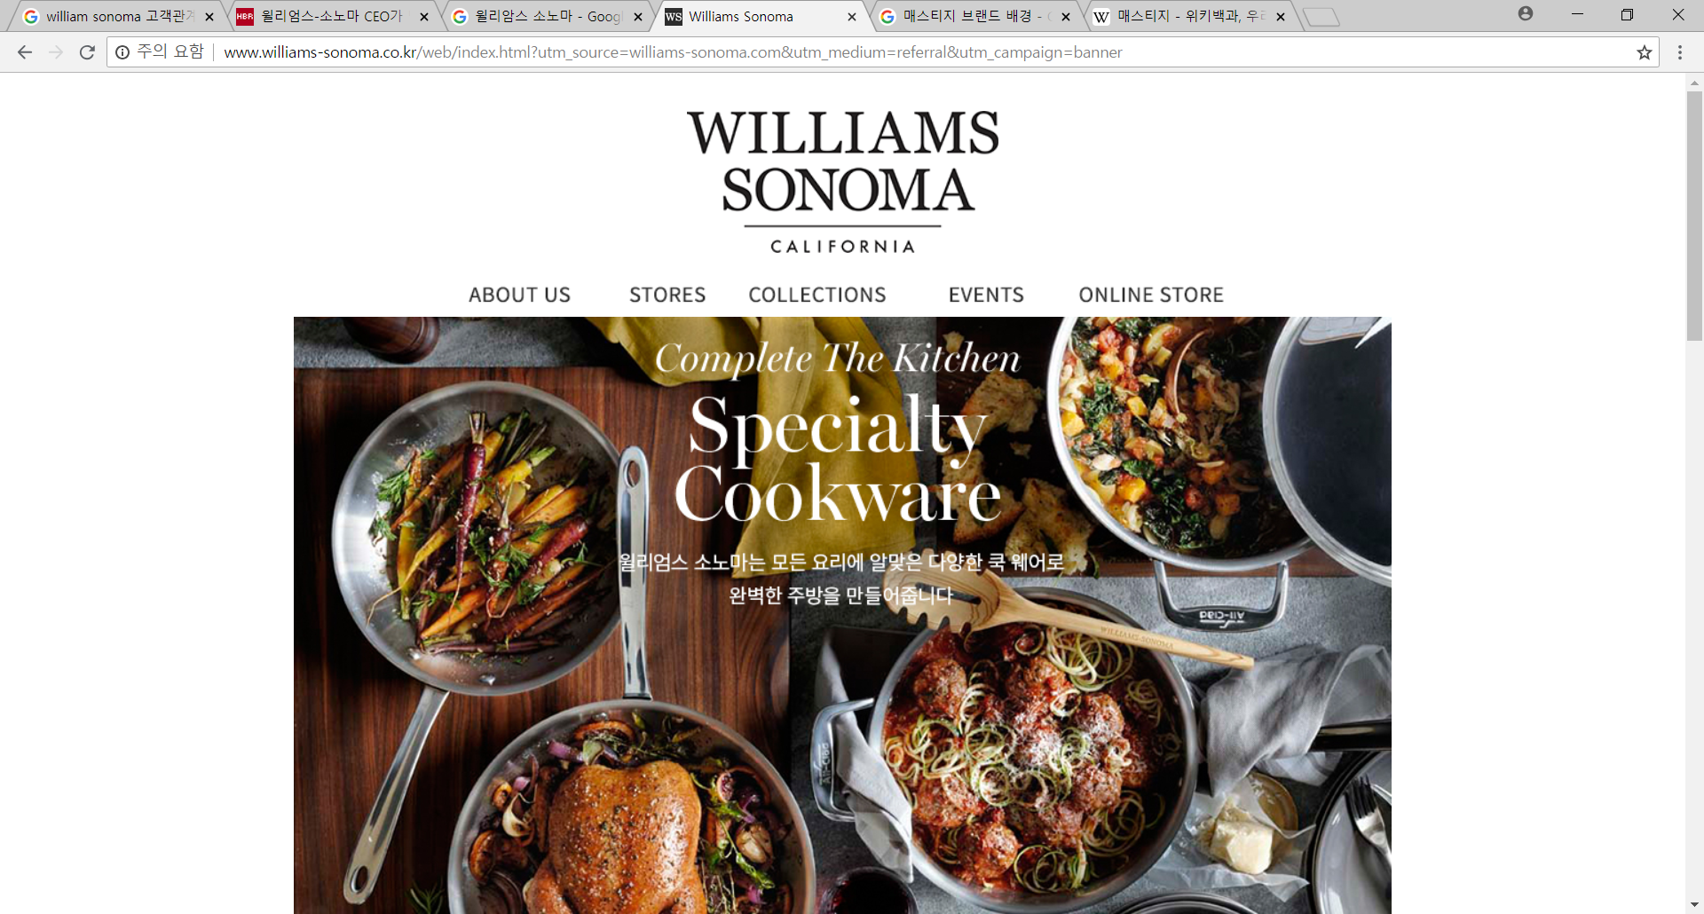
3. Williams Sonoma(WSM)
Notes:
경쟁사들과 소노마의 사업을 비교해 본다면, 저렴한 가격으로 침투하는 여러 경쟁사들을 물리치기 위해
다양한 프로모션과 아웃소싱을 통한 가격전략, 고품질을 유지하기 위한 기회전략이 필요합니다. 윌리암스 소노마는 고객에게 혁신적이고 독특한 제품을 제공하고, 흥미로운
경험에 대한 마케팅 비주얼 머천다이징을 개선하고, 우수한 품질, 프리미엄 제품을 제공함으로써 스스로를 차별화하였고, 품질에 대한 약속은 상대적 우위를 유지하고 있다.

Slide 12
Focus on driving brand sales and optimizing the marketing investment through various online and offline marketing strategies * Responsible for developing plans in support of key brand initiatives to drive profitable growth, as well as identifying programs to acquire new, retain existing, and reactivate customers * Partner with the program managers in SEO/SEM, Paid Search, affiliate marketing, display marketing, and other digital channels in planning, implementing, measuring, and optimizing brands' online spend * Build customer growth plans to validate sales plans, as well as re-forecast and report to senior leadership on performance against Plan/Budget across all marketing channels. * Work closely with our Customer Analytics team on the catalog name selection process, and design and execute thoughtful test designs that best optimize pages, frequency, reach, and format * Develop annual budget and 3YR business goals and investment strategies * Own Pottery Barn Kids baby registry marketing, continually optimizing spend across all programs * Experienced in direct marketing, analytical, highly detail-oriented and excels at building strong cross-functional relationships and working in a fast-paced, rapidly changing multi-channel retail environment.
* Drive retail and online sales by optimizing the marketing investment across all digital channels * Develop plans in support of brand annual and seasonal initiatives, and identify programs to acquire new and retain existing customers * Partner with the program managers in SEO/SEM, affiliate marketing, display marketing, and other digital channels in planning, implementing, measuring, and optimizing the brand’s online spend. * Execute tests and optimization of campaign performance, scaling successful campaigns, testing of content and marketing messaging, marketing budget management and reporting on KPI’s. * Interact regularly with merchants, creative, finance and cross-channel representatives. * Heavy focus on managing budgets, revenue & spend forecast targets and analysis. * Own Pottery Barn Kids baby registry marketing, continually optimizing spend across all programs. * Develop annual budget and 3YR business goals and investment strategies with internal team and broader eCommerce teams
* 브랜드 판매 촉진 및 다양한 온라인 및 오프라인 마케팅 전략을 통한 마케팅 투자 최적화에 중점을 둡니다 * 수익성있는 성장을 주도하기위한 주요 브랜드 이니셔티브를 지원하는 계획을 수립하고 신규 확보, 기존 보유 및 고객 재 활성화를위한 프로그램 식별 * SEO / SEM, 유료 검색, 제휴 마케팅, 디스플레이 마케팅 및 기타 디지털 채널 프로그램 관리자와 협력하여 브랜드의 온라인 지출 계획, 구현, 측정 및 최적화 * 판매 계획의 유효성을 검증하고 재 검증 - 모든 마케팅 채널에서 계획 / 예산 대비 실적에 대해 고위 간부에게보고하고보고하십시오. * 카탈로그 이름 선택 프로세스에 대해 고객 분석 팀과 긴밀히 협력하고 페이지, 빈도, 도달 범위 및 형식을 최적화하는 사려 깊은 테스트 디자인을 설계 및 실행 하십시오. * 연간 예산 및 3 년 계획 비즈니스 목표 및 투자 전략 개발 * 독점적 인 도예 용품 레지스트리 마케팅, 모든 프로그램에 걸쳐 지속적으로 최적화 된 지출 * 다이렉트 마케팅, 분석, 고도의 세부 지향적 인 경험을 바탕으로 강력한 교차 기능적 관계를 구축하고 급변하는 급변하는 다 채널 소매 환경에서 일하는 데 탁월합니다.
4. CRM
- 고객 데이터 축적 방법
카탈로그 -> 매장 -> 인터넷
인지 -> 체험 -> 구매 -> 재구매
CRM & Digital Marketing Manager - Pottery Barn Kids
Williams-Sonoma, Inc.
2016년 3월 – 현재 (2년 7개월)샌프란시스코 베이 지역
Sr. Online Marketing Analyst - Pottery Barn Kids
Williams-Sonoma, Inc.
2015년 8월 – 2016년 2월 (7개월)
Notes:
고객데이터 축적방법은 기존의 가지고 있던 카탈로그데이터를 적극 활용하였다. 여러 카탈로그 업체를 인수하였고, (정원용품 카탈로그라던지)옴미채널 리테일링(Omni-channel retailing)을 활용하였다.
옴미채널 리테일링이란 인터넷 모바일, 카탈로그, 오프라인 매장 등 여러 가지 채널을 유기적으로 결합해 고객경험을 극대화하는 것을 말한다.
즉 가지고 있던 카탈로그를 활용하여 매장, 인터넷으로의 채널을 유도하고, 그 채널을 통한 인지→체험→구매→재구매라는 순환을 통한 모든 데이터를 축적하고 있다.
또한
카탈로그→매장→인터넷
인지→체험→구매→재구매

Slide 13
* 브랜드 판매 촉진 및 다양한 온라인 및 오프라인 마케팅 전략을 통한 마케팅 투자 최적화에 중점을 둡니다 * 수익성있는 성장을 주도하기위한 주요 브랜드 이니셔티브를 지원하는 계획을 수립하고 신규 확보, 기존 보유 및 고객 재 활성화를위한 프로그램 식별 * SEO / SEM, 유료 검색, 제휴 마케팅, 디스플레이 마케팅 및 기타 디지털 채널 프로그램 관리자와 협력하여 브랜드의 온라인 지출 계획, 구현, 측정 및 최적화 * 판매 계획의 유효성을 검증하고 재 검증 - 모든 마케팅 채널에서 계획 / 예산 대비 실적에 대해 고위 간부에게보고하고보고하십시오. * 카탈로그 이름 선택 프로세스에 대해 고객 분석 팀과 긴밀히 협력하고 페이지, 빈도, 도달 범위 및 형식을 최적화하는 사려 깊은 테스트 디자인을 설계 및 실행 하십시오. * 연간 예산 및 3 년 계획 비즈니스 목표 및 투자 전략 개발 * 독점적 인 도예 용품 레지스트리 마케팅, 모든 프로그램에 걸쳐 지속적으로 최적화 된 지출 * 다이렉트 마케팅, 분석, 고도의 세부 지향적 인 경험을 바탕으로 강력한 교차 기능적 관계를 구축하고 급변하는 급변하는 다 채널 소매 환경에서 일하는 데 탁월합니다.
4. CRM
- 데이터 분석 도구
Notes:
또한, 소노마는 데이터베이스로 만들어진 5800만가구에 달하는 고객정보를 갖고 있다. 이를 위해 소노마가 고객 동의를 얻어 수집하는 정보는 680여종에 이른다
윌리암스 소노마는 CRM(고객관계관리) 중에서도 '추천 엔진(recommendation engine)'이란 프로그램 개발에 집중 투자했다. 고객의 인터넷 사용 행태와 오프라인 구매 실적에 따라 맞춤형 상품을 즉석 제안할 수 있을 정도로 발전했다. 여기에 필요한 것은고객 데이터였다. 소노마는 데이터베이스로 만들어진 5800만가구에 달하는 고객정보를 갖고 있다. 이를 위해 소노마가 고객 동의를 얻어 수집하는 정보는 680여종에 이른다. 이 데이터를 가공, 고객을 세분화한 뒤 개인적인 상황에 맞는 제품을 제안함으로써 구매하게 만드는 것이다.64)
윌리암스 소노마는 자사 브랜드인 포터리반과 웨스트엘름 매장에서 쇼핑을 한 경우, 정교한 마케팅 작업에 의해 잠재 고객을 타켓팅 할 수 있다. 빅데이타 분석을 통해소비자 정보를 기본으로 새로운 오프라인 매장의 위치를 결정하기도 한다.

Slide 14
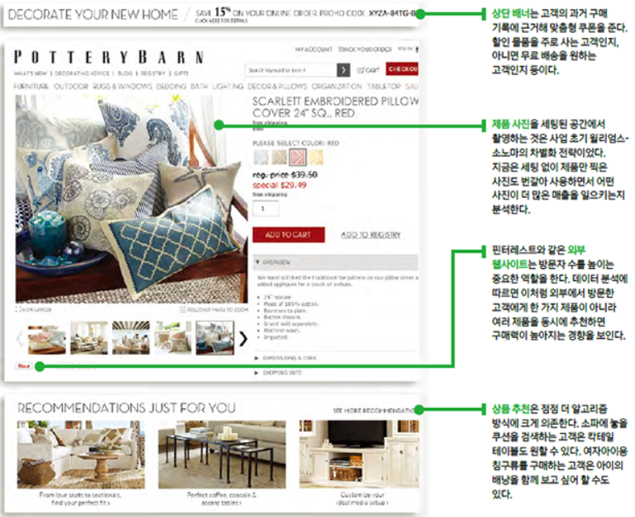
4. CRM
- 분석된 결과물의 활용 영역
CRM & Digital Marketing Manager - Pottery Barn Kids
Williams-Sonoma, Inc.
2016년 3월 – 현재 (2년 7개월)샌프란시스코 베이 지역
Sr. Online Marketing Analyst - Pottery Barn Kids
Williams-Sonoma, Inc.
2015년 8월 – 2016년 2월 (7개월)
Notes:
기본적으로 보이는 웹페이지에 사용한다.(시각적으로 볼수있는것) 또한 다른 영역은 투자최적화
* 브랜드 판매 촉진 및 다양한 온라인 및 오프라인 마케팅 전략을 통한 마케팅 투자 최적화에 중점을 둡니다 * 수익성있는 성장을 주도하기위한 주요 브랜드 이니셔티브를 지원하는 계획을 수립하고 신규 확보, 기존 보유 및 고객 재 활성화를위한 프로그램 식별 * SEO / SEM, 유료 검색, 제휴 마케팅, 디스플레이 마케팅 및 기타 디지털 채널 프로그램 관리자와 협력하여 브랜드의 온라인 지출 계획, 구현, 측정 및 최적화 * 판매 계획의 유효성을 검증하고 재 검증 - 모든 마케팅 채널에서 계획 / 예산 대비 실적에 대해 고위 간부에게보고하고보고하십시오. * 카탈로그 이름 선택 프로세스에 대해 고객 분석 팀과 긴밀히 협력하고 페이지, 빈도, 도달 범위 및 형식을 최적화하는 사려 깊은 테스트 디자인을 설계 및 실행 하십시오. * 연간 예산 및 3 년 계획 비즈니스 목표 및 투자 전략 개발 * 독점적 인 도예 용품 레지스트리 마케팅, 모든 프로그램에 걸쳐 지속적으로 최적화 된 지출 * 다이렉트 마케팅, 분석, 고도의 세부 지향적 인 경험을 바탕으로 강력한 교차 기능적 관계를 구축하고 급변하는 급변하는 다 채널 소매 환경에서 일하는 데 탁월합니다.

Slide 15
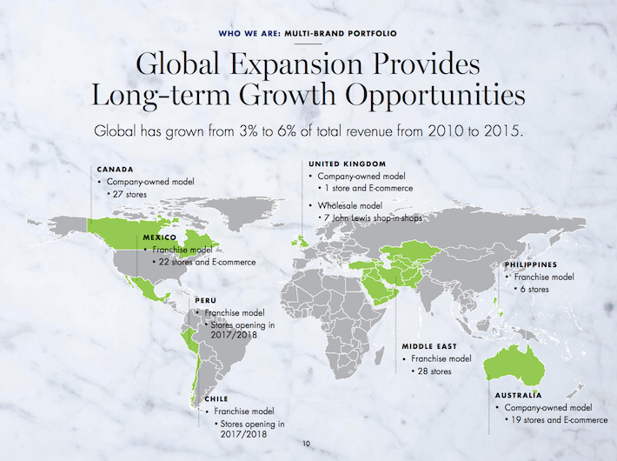
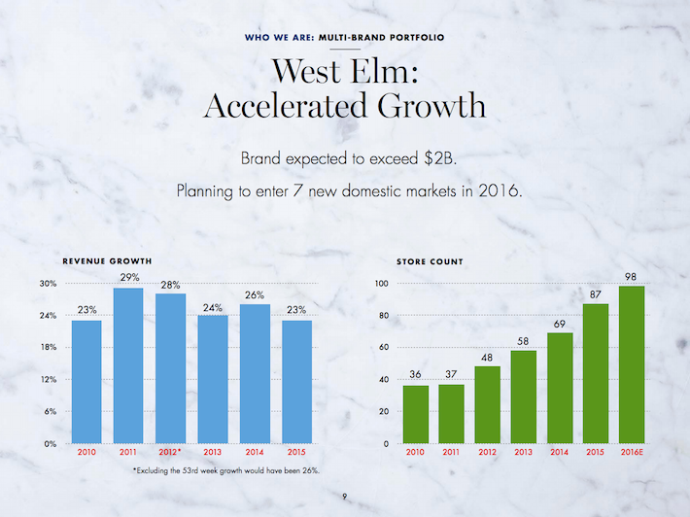
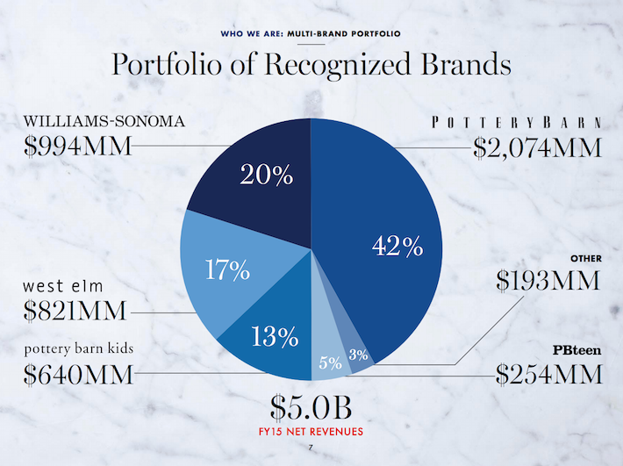
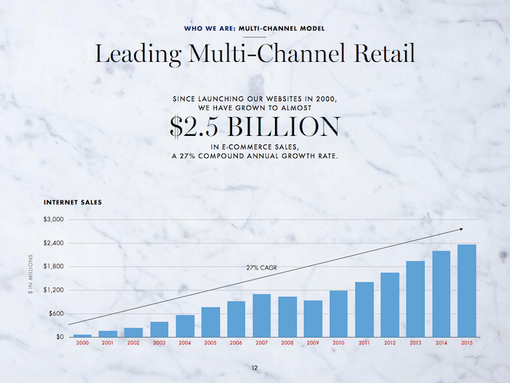
5. 미래발전방향
Notes:
위의 사진은
첫번째 사진의 경우 15-16년의 매출현황입니다.
성장 전망(https://www.suredividend.com/williams-sonoma-bargain/ 미래가치설명하는데 참조)
Williams-Sonoma는 부엌 용품 및 가정용 가구를 전문으로하는 소비자 소매 회사입니다.
1956 년 설립 된 Williams-Sonoma는 600 개 이상의 물리적 위치와 45 억 달러의 시가 총액을 자랑하는 국내 최대 다 채널 전문 소매 업체 중 하나로 성장했습니다.
이 회사는보고 목적으로 6 개의 부문으로 나뉘어져 있습니다.
도자기 축사 (2016 년 매출의 39.8 %)
Williams Sonoma (2016 년 매출의 19.7 %)
웨스트 엘름 (2016 년 매출의 19.1 %)
도자기 축사 (2016 년 매출의 12.5 %)
PBteen (2016 년 매출의 4.7 %)
기타 (2016 년 매출의 4.2 %)
회사 브랜드는 2015 년 (2016 년 기준이 아닌) 순 매출의 비율로 시각화됩니다.
각 Williams-Sonoma 브랜드는 고급 가정용 가구의 다른 영역을 전문으로합니다.
Pottery Barn은 캐주얼 한 홈 액세서리를 제공합니다. Pottery Barn Kids는 아기 가구를 제공합니다. PBteen은 십대 침구 및 액세서리를 제공합니다. West Elm (회사에서 가장 빠르게 성장하는 브랜드)은 젊은 가족에게 고풍스럽고 현대적인 가구를 제공합니다.
Williams-Sonoma는 또한 국제 시장으로 진출하고 있습니다.
회사 수익의 대부분은 여전히 ​​미국에서 왔지만, Williams-Sonoma는 회사 소유의 상점과 프랜차이즈 사업을 결합하여 새로운 지리적 위치에 진입하고 있습니다.
많은 소매 업체와는 달리 Williams-Sonoma의 성장 전망은 밝습니다.
이것은 부분적으로 웨스트 엘름의 급속한 성장 때문입니다. 이 브랜드는 2016 년 매출의 20 %와 2015 년 매출의 17 %만을 차지하지만 2010 년 이후 매년 매년 매출 성장률이 20 % + 증가했습니다.
Williams-Sonoma는이 브랜드의 매장 수를 급속히 늘리면서 이점을 얻고 있습니다.

Slide 16
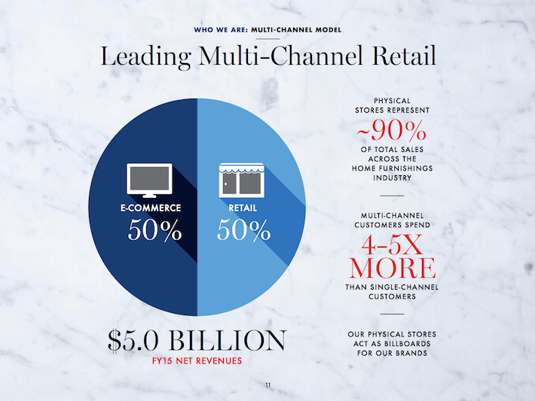
5. 미래발전방향
Notes:
이 회사의 경영진은 웨스트 엘름 (West Elm)과 비슷한 두 자릿수 성장을 이끌었습니다.
윌리엄 - 소노마의 미래 성장은 전자 상거래 분야에서 인상적인 존재가 될 것입니다.
광범위한 가정용 가구 업계에서 총 매출의 약 90 %가 실제 매장에서 발생하지만 Williams-Sonoma는 전자 상거래에서 발생하는 매출의 약 절반으로 훨씬 더 많은 수익 구성을 보유하고 있습니다.
Williams-Sonoma는 전자 상거래 부문에서 발생하는 비용 절감 외에도 온라인 및 매장 내 쇼핑을하는 다 채널 고객이 단일 채널 제품보다 4 배에서 5 배 더 많은 비용을 소비한다는 사실을 발견했습니다.
이 회사의 강력한 전자 상거래 존재는 하룻밤 사이에 발생하지 않았습니다. Williams-Sonoma는 2000 년에 웹 사이트를 소개 한 이래로 전자 상거래 매출을 연평균 27 % 성장 시켰습니다.
Williams-Sonoma의 경쟁 우위는 브랜드의 강점과 지배적 인 전자 상거래 플랫폼에서 비롯됩니다. 이들은 소매 공간에서 경쟁사와 차별화 된 핵심 요소입니다.
불행히도, 회사는 경기 침체에 저항 할 수 없다는 것을 증명하지 못했습니다.
이것은 부분적으로 Williams-Sonoma 비즈니스 모델의 특성 때문입니다. 소비자는 단순히 경기 침체기에 가정용 가구를 교체하려고하지 않습니다.
또한 Williams-Sonoma가 제공하는 제품은 품질 수준의 최고 수준 인 경향이 있습니다. 경기 침체 기간에 새로운 가구를 구입 해야하는 소비자 는보다 저렴한 대안을 사기 위해 비용을 절감 할 수 있습니다.

Slide 17
5. 미래발전방향
Notes:
Williams-Sonoma는 재미있는 회사입니다. 온라인 채널에서 매출의 50 %를 얻는 벽돌과 박격포 소매 업체입니다.
소매 업계의 현 상황에서 많은 유명 투자가들이 최근 저평가 된 주식에 대한 지분을 개시 한 것은 놀라운 일이 아닙니다. 잘 알려진 이름 중 일부는 다음과 같습니다.
이 회사의 강력한 West Elm 브랜드와 선도적 인 전자 상거래 플랫폼은 앞으로 나아갈 Williams-Sonoma의 성장을 이끌 것입니다.

Slide 18
6. 국내 기업들이 배워야 할 점
국내 기업들이 배워야 할 점

Slide 21
해당 기업 현황: 매출액, 이익률, 성장 과정, 경쟁사 현황 등 산업 분석 등
CRM 관련 내용: 고객 데이터 축적 방법, 데이터 분석 도구, 분석된 결과물의 활용 영역(예: 이탈고객관리, 차별화된 신제품 개발 등)
미래 발전 방향
국내 기업들이 배워야 할 점
기타 유의해야 할 사항
사례는 가능한 구체적으로 (하지만 어렵지 않게) 작성할 것
참고한 사이트, 문헌을 꼭 명시할 것
수강생이 개발한 사례의 독자는 국내 기업에서 CRM 관련된 업무를 수행하는 기업인일 것으로 예상. 우수한 사례는 향후 CRM 전문 컨텐츠 블로그에 올릴 계획을 갖고 있음

Slide 22
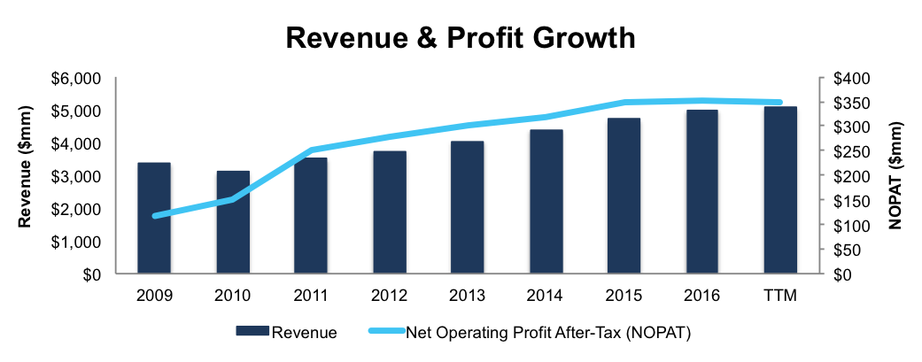
3. Williams Sonoma(WSM)
Notes:
경쟁사 현황 + 산업분석
소매 부문은 당분간 압력을 받고 있습니다.
소비자 취향은 그 어느 때보 다 변덕스럽고 전자 상거래를 향한 움직임은보다 전통적인 브릭 앤드 모르타르 비즈니스 모델을 해치고 있습니다.
Williams-Sonoma (WSM) 투자자들은 이러한 추세를 느꼈다. 주식은 $ 85에서 현재 $ 49.60까지 떨어졌습니다.
떨어진 이유는 온라인시장의 확대….?
16년 투자비용
Novat 세후 이익 증가분

Slide 23
4. CRM
- 분석된 결과물의 활용 영역
CRM & Digital Marketing Manager - Pottery Barn Kids
Williams-Sonoma, Inc.
2016년 3월 – 현재 (2년 7개월)샌프란시스코 베이 지역
Sr. Online Marketing Analyst - Pottery Barn Kids
Williams-Sonoma, Inc.
2015년 8월 – 2016년 2월 (7개월)
Notes:
분석된 결과물의 활용 영역
(1) 광고, 홍보
유통업에서 옴미채널 리테일링(Omni-channel retailing)이 주요 화두로 떠오르고 있다. 옴니채널 리테일링이란, 인터넷 모바일, 카탈로그, 오프라인 매장 등 여러 가지 채
널을 유기적으로 결합해 고객경험을 극대화하는 것을 말한다. 윌리암스 소노마는 카탈로그, 인터넷 매장, 쇼룸 체험, 인터넷 판매 각각의 역할을 정확히 구분해 주고 경로를 설계해 확실한 역할분담이 이루어지는 것을 강조하여 멀티채널의 정확한 역할을 설정하고 타켓에 적합한 메시지를 전달하여 광고 효과를 높인다. 이때 브랜드별 광고비의 90% 가량을 카탈로그 제작 발송에 집중하고 있다.
카탈로그→매장→인터넷으로 그리고 다시 카탈로그 및 매장으로 이어지는 채널을 통해 인지→체험→구매→재구매 라는 선순환 구조를 만들어 낸다.
프로모션
㈎ 오프라인프로모션
윌리암스 소노마는 고객 충성도 확보를 위해 노력을 한다. 잠재고객의 방문을 유도하기 위해 온라인으로 구매한 이력이 있는 신부에게 오프라인의 요리수업에 초대하는
프로모션을 설계하고 전문 요리사와 대화할 수 있는 기회를 제공하며 무료 시음의 기회와 함께 인기 조리법을 배울 수 있게 제공하였다.
결혼선물 등록(Wedding registry)코너 운영은 결혼을 앞둔 고객이 오프라인 매장에서상담을 통해 사고 싶은 상품을 결정한 뒤 온라인에서 직접 구매할 수 있도록 도와준
다. 또한 고객이 매장에서 바코드 인식기를 들고 다니면서 사고 싶은 물건에 바코드인식기를 대기만 하면 온라인에 관심 상품으로 자동 등록이 되어 친구나 가족들이 웹
사이트에 등록된 상품을 확인한 뒤 해당 사이트에서 바로 구매해 선물할 수 있도록되어있다. 61)흥미있는 이벤트를 제공받은 고객의 80%가 “재미와 즐거운 쇼핑 경험” 에 점수를 높게 주었다.
주방용품 전문 유통업체인 윌리암스 소노마는 1992년부터 100권이 넘는 요리책을발간했다. 샐러드나 빵 등 일반적인 식사를 위한 요리책도 있지만, 할로윈데이나 추수감사절 등 특별한 날을 위한 요리책들도 있다. 프랑스식, 이탈리아식 요리책이 윌리암스 소노마의 베스트셀러이다. 1년에 4번 발간을 하는데 요리책의 기본적인 종류도 다양하지만, 윌리암스 소노마는 같은 테마의 요리책을 계속 업데이트 시키고 있다.62) 발간된 책들은 COOKBOOK LIBRARY 코너에 진열되어 있다.
온라인 프로모션
윌리암스 소노마는 카탈로그에 강점을 갖고 있는 회사였다. 그러나 인터넷이 등장하면서 카탈로그의 지위가 흔들렸다. 경영진은 카탈로그의 역할을 재정의했다. '고객을
점포와 인터넷으로 끌어들이는 순수 마케팅채널' 인 것이다. 이렇게 역할이 정해지자 카탈로그는 변신을 시작했다. 단순한 제품 홍보에 그치지 않고 유익한 생활정보를 담기 시작했다. 또 불특정 다수의 고객을 대상으로 한 천편일률적 내용과 무작위 배포 방식도 포기했다. 대신 고객의 맞춤형 카탈로그로 변신했다.
계절이나 특정한 시기에 맞는 버전도 내놓으며 구매 동기를 자극한다. 고객의 필요에 따라 가치 있는 정보도 다르게 담았다. 어린이용 가구에 관심이 있을것 같은 고객에게는 유기농 유아식 만들기 정보를 제공하고 그 내용은 전문 육아잡지수준이었다. 이렇게 만든 카탈로그 버전만 50여개에 달했다. 발행 부수도 연간 4억부에 이르렀다.
제품 구매에 큰 관심이 없다고 판단되는 고객에게는 분량이 적은 버전을 발송하여 비용을 절감하였다. 1년 이상 구매하지 않은 고객은 카탈로그 발송 명단에서 제외하는것도 잊지 않았다. 소노마 카탈로그의 역할은 한마디로 '각인'이었다. 제품의 이미지를확실히 고객들에게 심어주어 구매 심리를 자극한다
㈐ CRM
윌리암스 소노마는 CRM(고객관계관리) 중에서도 '추천 엔진(recommendation engine)'이란 프로그램 개발에 집중 투자했다. 고객의 인터넷 사용 행태와 오프라인 구매 실적에 따라 맞춤형 상품을 즉석 제안할 수 있을 정도로 발전했다. 여기에 필요한 것은고객 데이터였다. 소노마는 데이터베이스로 만들어진 5800만가구에 달하는 고객정보를 갖고 있다. 이를 위해 소노마가 고객 동의를 얻어 수집하는 정보는 680여종에 이른다. 이 데이터를 가공, 고객을 세분화한 뒤 개인적인 상황에 맞는 제품을 제안함으로써 구매하게 만드는 것이다.64)
윌리암스 소노마는 자사 브랜드인 포터리반과 웨스트엘름 매장에서 쇼핑을 한 경우, 정교한 마케팅 작업에 의해 잠재 고객을 타켓팅 할 수 있다. 빅데이타 분석을 통해소비자 정보를 기본으로 새로운 오프라인 매장의 위치를 결정하기도 한다.

Slide 26
참고문헌
http://www.hbrkorea.com/magazine/article/view/1_1/article_no/342
https://ko.wikipedia.org/wiki/%EB%A7%A4%EC%8A%A4%ED%8B%B0%EC%A7%80
https://www.sharewise.com/kr/company_infos/WilliamsSon/cash_flow
https://www.williams-sonoma.com/

